Slide 1
Муниципальное бюджетное образовательное учреждение дополнительного образования «Дом детского творчества «Новое поколение»
Анализ учебной, методической,
деятельности
за 2022-2023 учебный год
Заместитель директора по УВР
С.Г.Брелик

Slide 2
№п/п | Наименование объединения | Фамилия, имя, отчество руководителя | Направленность | Количество программ
1 | Компьютерный дизайн | Балакина Л.Г. | Техническая | 6
2 | Робототехника | Лаврентьев К.А. | Техническая | 2
3 | Ментальная арифметика | Искандарян Н.В.. | Техническая | 1
4 | Лидеры | Беккер П.А. | Социально-педагогическая | 2
5 | Перспектива | Марданова Р.А. | Художественная | 2
6 | Юный мастер | Казакова Т.А. | Художественная | 2
7 | Азбука дизайна | Кокорина Д.С. | Художественная | 1
8 | Вокальное исполнение | Подоплелова А.А. | Художественная | 4
9 | Грация | Кокорина Д.С. | Художественная | 3
10 | Силуэт | Турченко С.Ю. | Художественная | 3
11 | Шанс | Наумова Т.А. | Художественная | 1
12 | Созвездие | Мотко Е.А. | Художественная | 3
13 | Ассорти | Остапчук О.В. | Художественная | 3
14 | Горячие новости | Брезгина О.П. | Художественная | 1
15 | Школа безопасности | Лукасевич В.А. | Туристско-краеведческая | 1
16 | Шахматы. Каисса | Эйхвальд Н.С. | Физкультурно-спортивная | 3
17 | Футзал-плюс | Кривошлык А.С. | Физкультурно-спортивная | 1
18 | Баскетбол | Енин Д.Н. | Физкультурно-спортивная | 1
 | Итого: |  |  | 39

Slide 3
Численность обучающихся по направлениям
Направление | Количество обучающихся
физкультурно-спортивное | 207/30%
естественнонаучное
туристско-краеведческое | 10/1,5%
техническое | 142/20,5%
социально-гуманитарное | 23/3,3%
художественное | 272/39%
Всего | 693

Slide 4
Численность обучающихся по направлениям

Slide 5
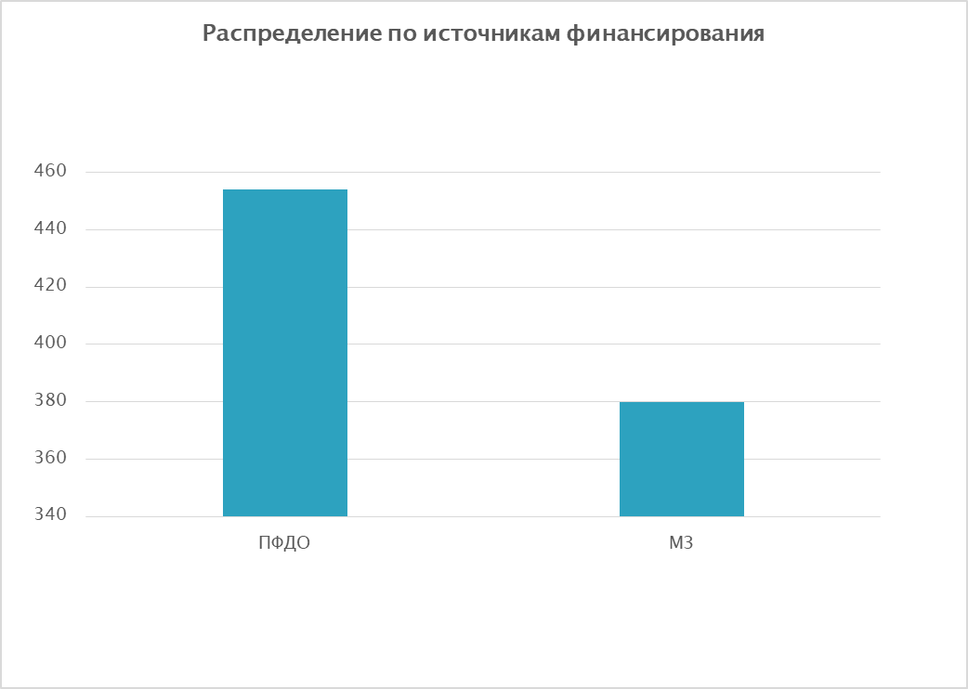
Распределение по источникам финансирования

Slide 6
Аттестация обучающихся
№ | Уровни усвоения (%)
 | низкий | средний | высокий
1 | 9 % | 54% | 37 %

Slide 7
Список аттестуемых педагогов
в 2022-2023 учебном году
№ п/п | ФИО | Должность |  | Имеющаяся категория (1, высшая, соответствие)/ (первично, повторно) |  | Срок действия имеющейся аттестации / предполагаемая дата прохождения аттестации (первично, повторно)
1. | Балакина Л.Г. | ПДО |  | Высшая |  | Высшая/май 2023
2. | Казакова Т.А. | ПДО |  | Первая |  | Высшая/май 2023
3. | Турченко С.Ю. ПДО Высшая Высшая/май 2023
4. | Корякина О.А. | ПДО |  |  | Первая | Высшая/март 2023
5.
6.

Slide 8
Результаты аттестации
Всего педагогов (штат.) | Соответствие занимаемой должности/без категории | 1 категория | Высшая категория
12 | 3/18% | 5/40% | 4/60%

Slide 10
Муниципальное бюджетное образовательное учреждение дополнительного образования «Дом детского творчества «Новое поколение»

